Slide 1
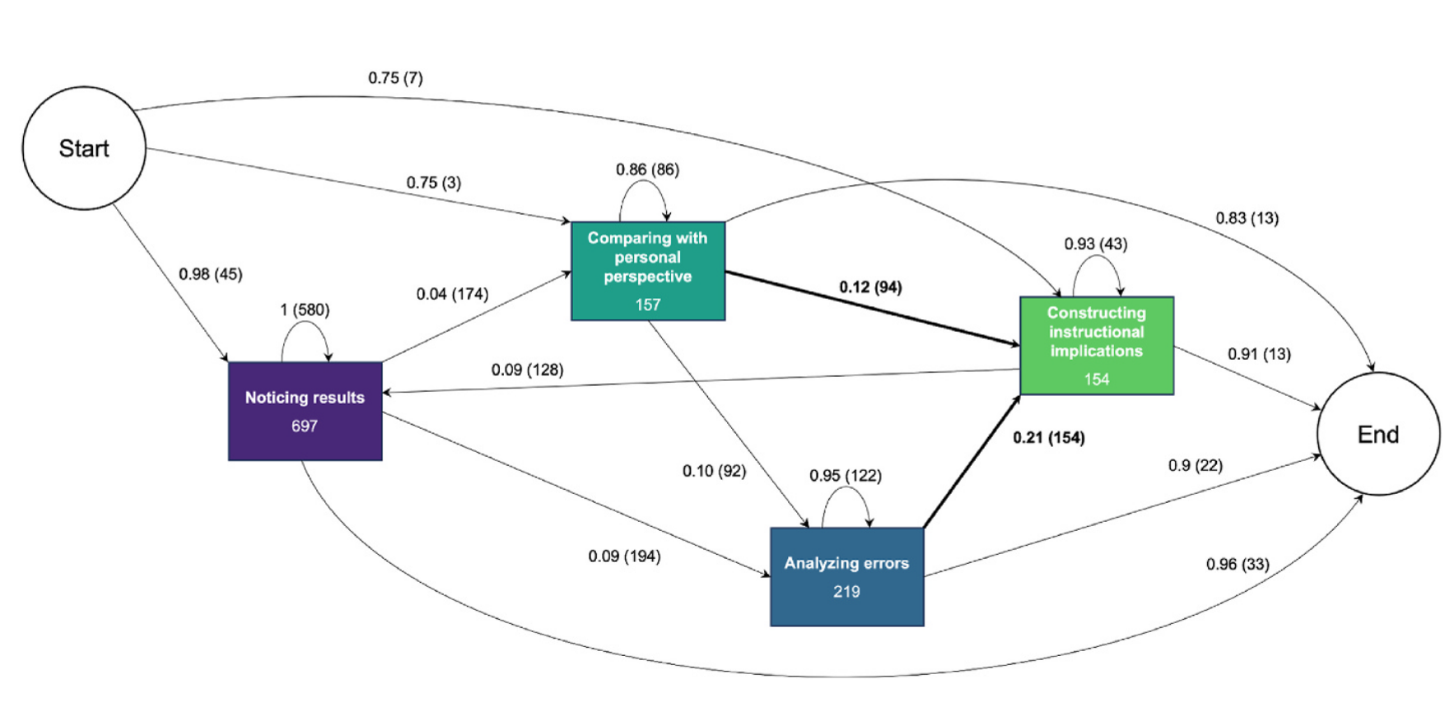
Abbildung 5 aus Bez, S., Burkart, F., Tomasik, M. J., & Merk, S. (2025). How do teachers process technology-based formative assessment results in their daily practice? Results from process mining of think-aloud data. Learning and Instruction, 97, 102100. https://doi.org/10.1016/j.learninstruc.2025.102100

Slide 2
0.75 (7)
Start
0.75 (3)
0.86 (86)
Comparing with personal perspective
157
0.93 (43)
0.83 (13)
0.98 (45)
0.04 (174)
0.12 (94)
1 (580)
Constructing instructional implications
154
0.91 (13)
Noticing results
697
0.09 (128)
End
0.21 (154)
0.10 (92)
0.95 (122)
0.9 (22)
0.09 (194)
Analyzing errors
219
0.96 (33)
Ergebnisse des Flexible Heuristics Miner Algorithmus. Abbildung 5 aus: Bez, S., Burkart, F., Tomasik, M. J., & Merk, S. (2025). How do teachers process technology-based formative assessment results in their daily practice? Results from process mining of think-aloud data. Learning and Instruction, 97, 102100. https://doi.org/10.1016/j.learninstruc.2025.102100

Slide 3
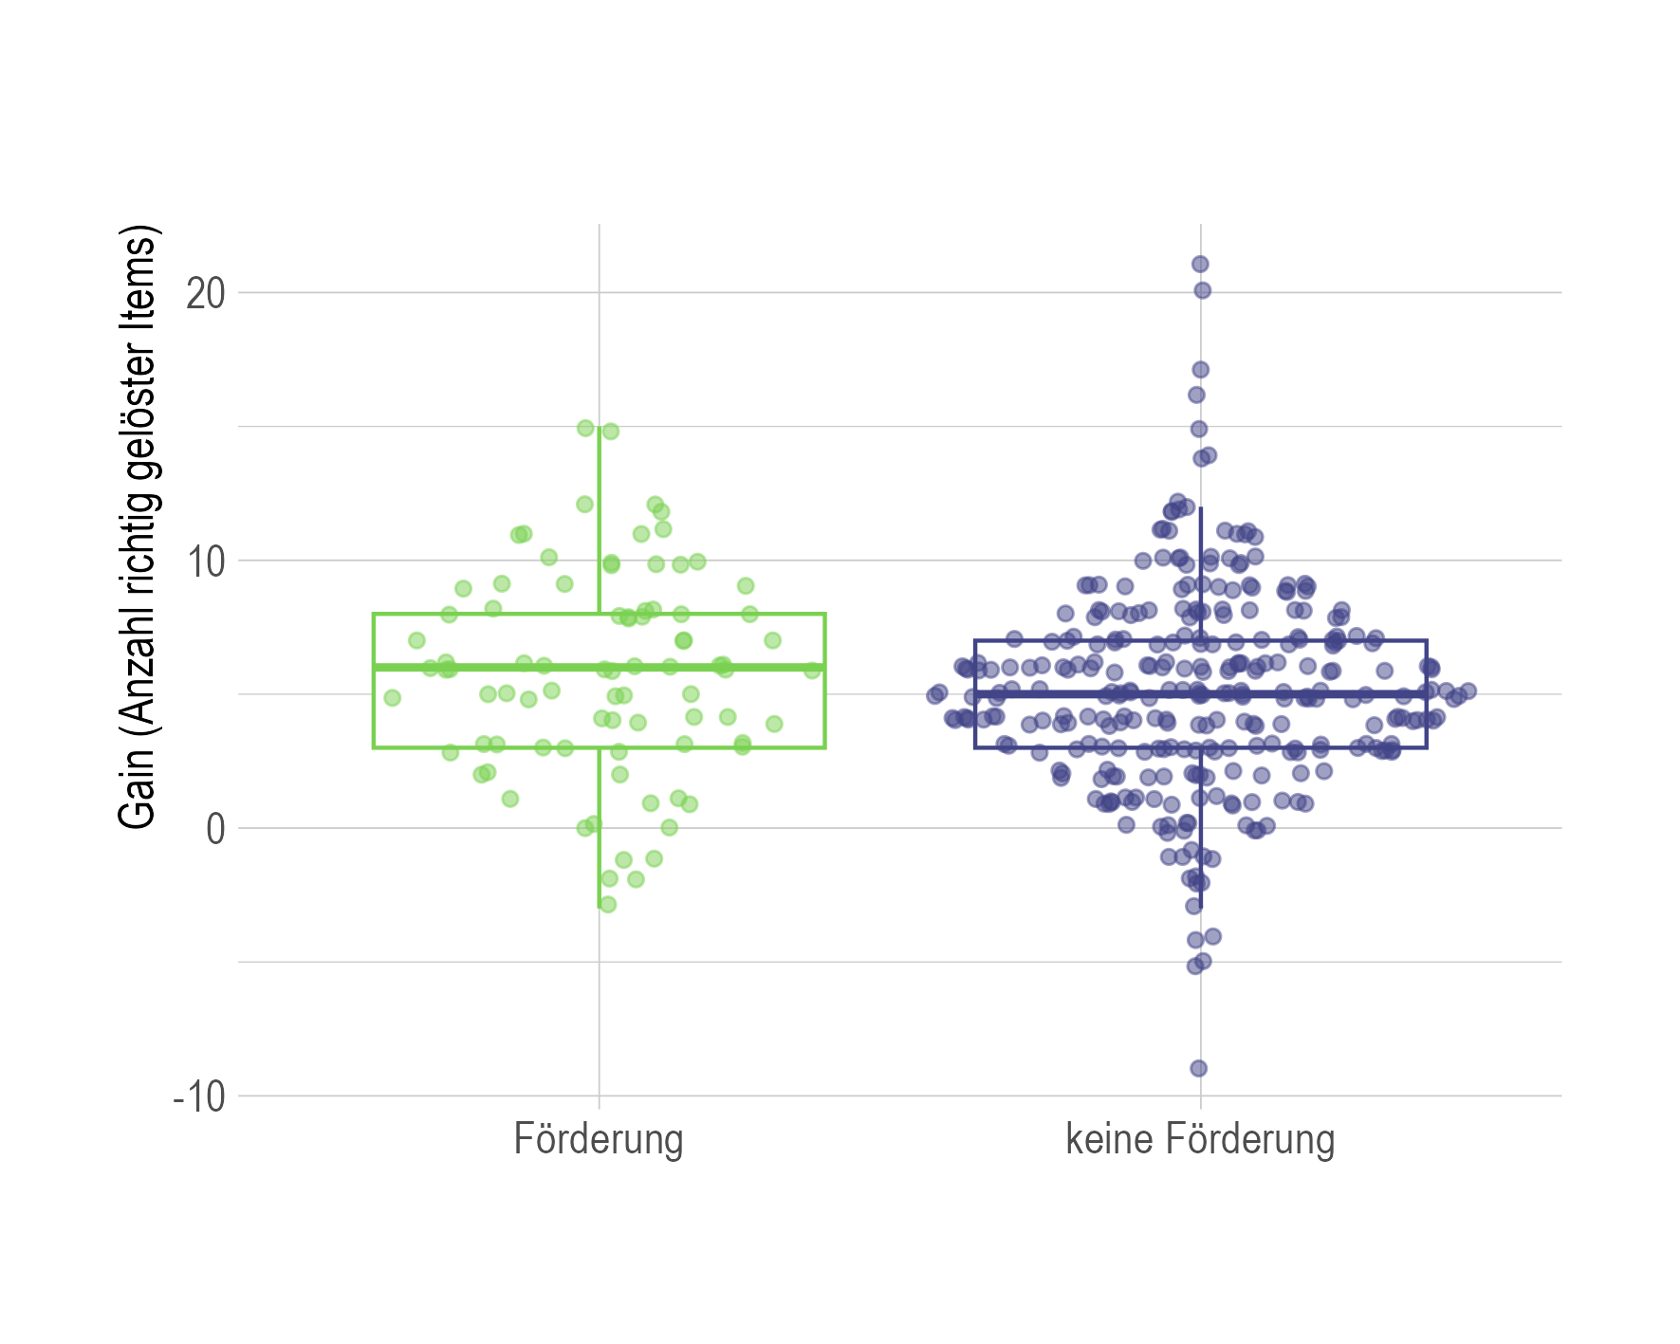
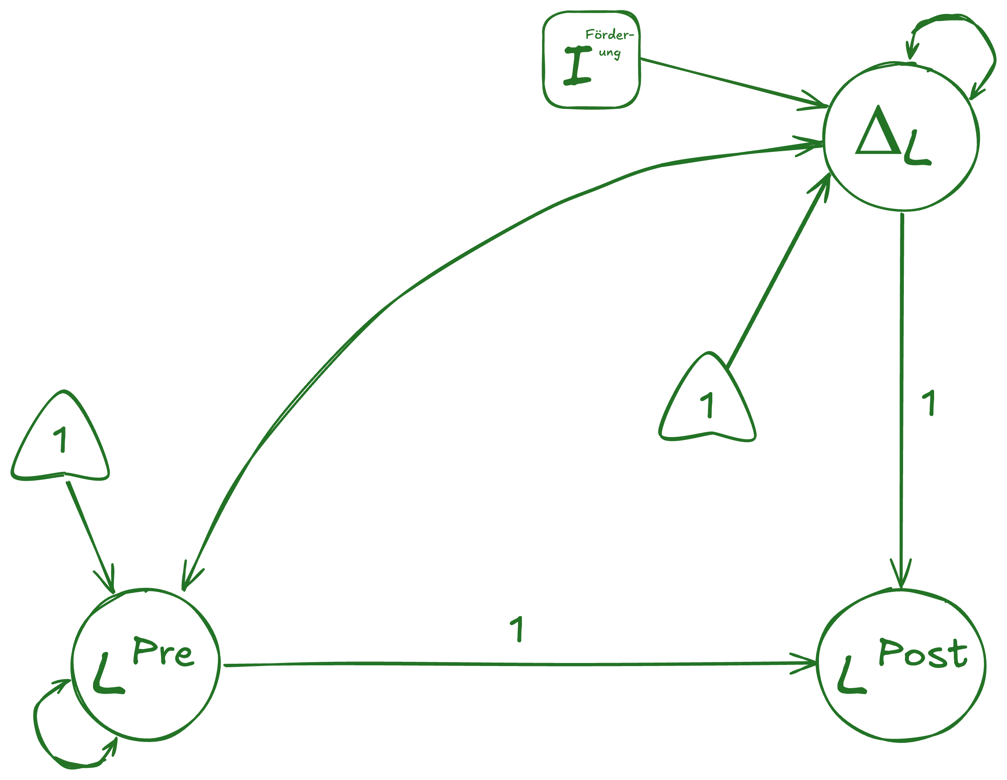
Abbildung aus: Bez, S., Paizan, M., Karst, K., & Merk, S. (2025, Januar). Individuelle Leseförderung durch Lehramtsstudierende auf der Basis von Lernverlaufsdiagnostik. Jahrestagung der Gesellschaft für Empirische Bildungsforschung (GEBF), Mannheim.
Geplante Analysestrategie

Slide 4
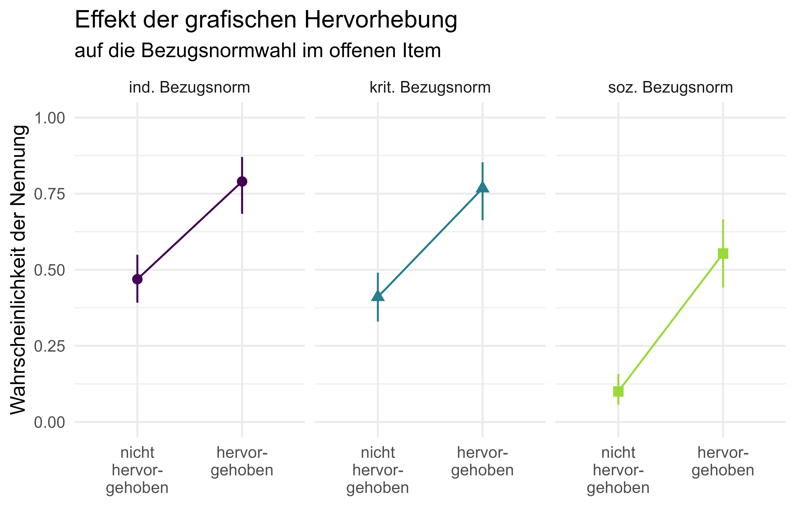
Marginale Effekte (Punktschätzung und 95%CrI) der logistischen Mehrebenenregression. Abbildung aus: Lunowa, E., Bez, S., & Merk, S. (2025, Januar). Wie stark beeinflusst die graphische Darstellung von Lernverläufen die eingenommene Bezugsnorm bei der Interpretation? Jahrestagung der Gesellschaft für Empirische Bildungsforschung (GEBF), Mannheim.

Slide 5
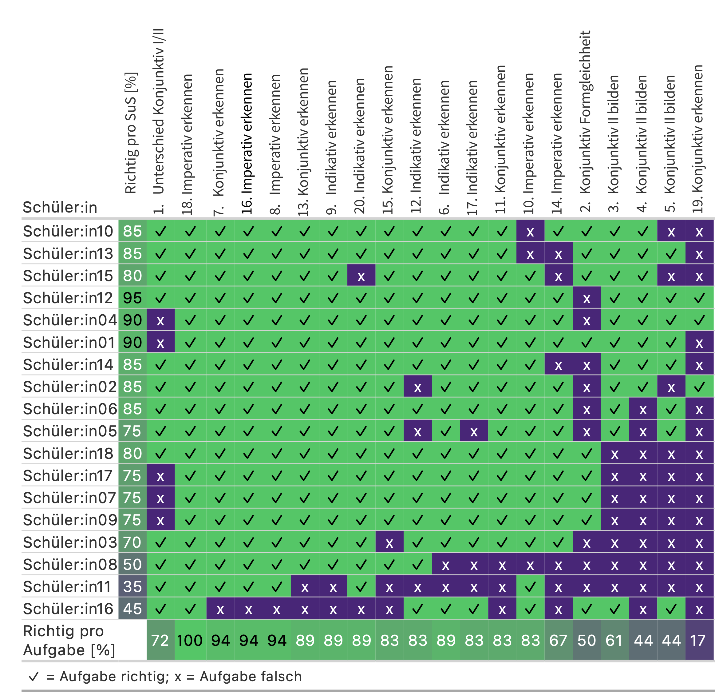
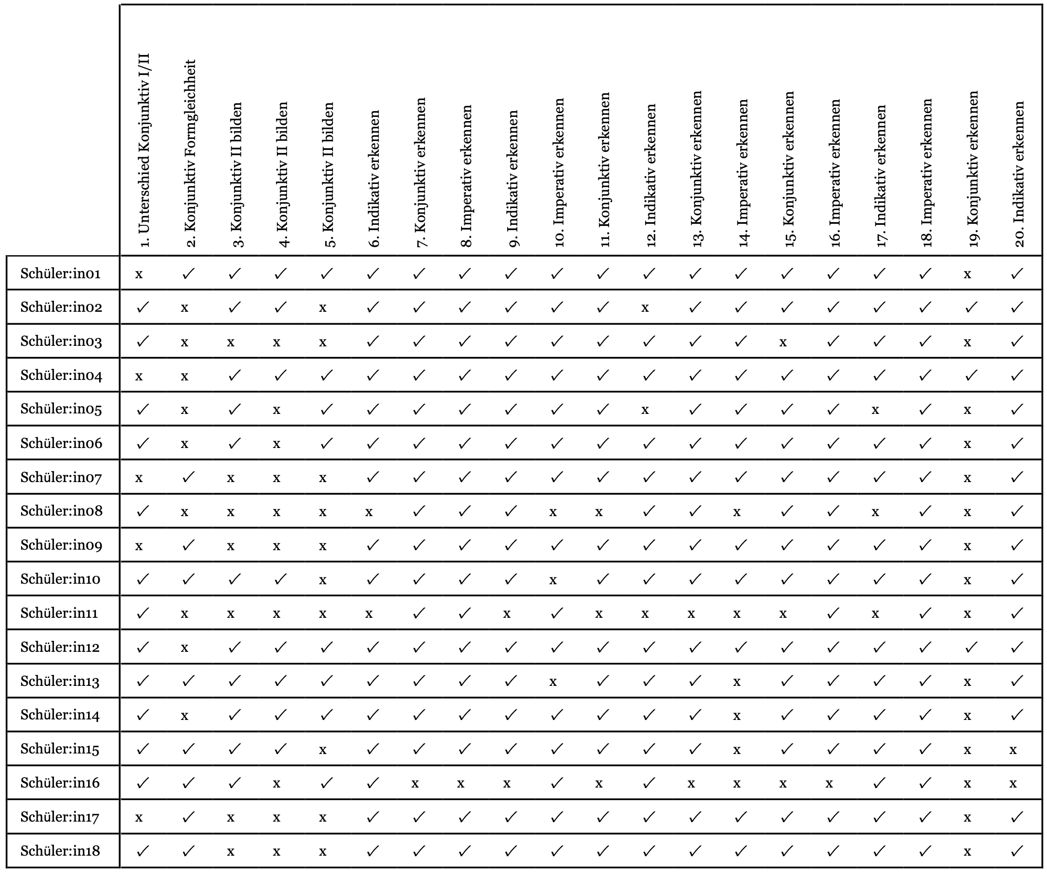

Slide 6
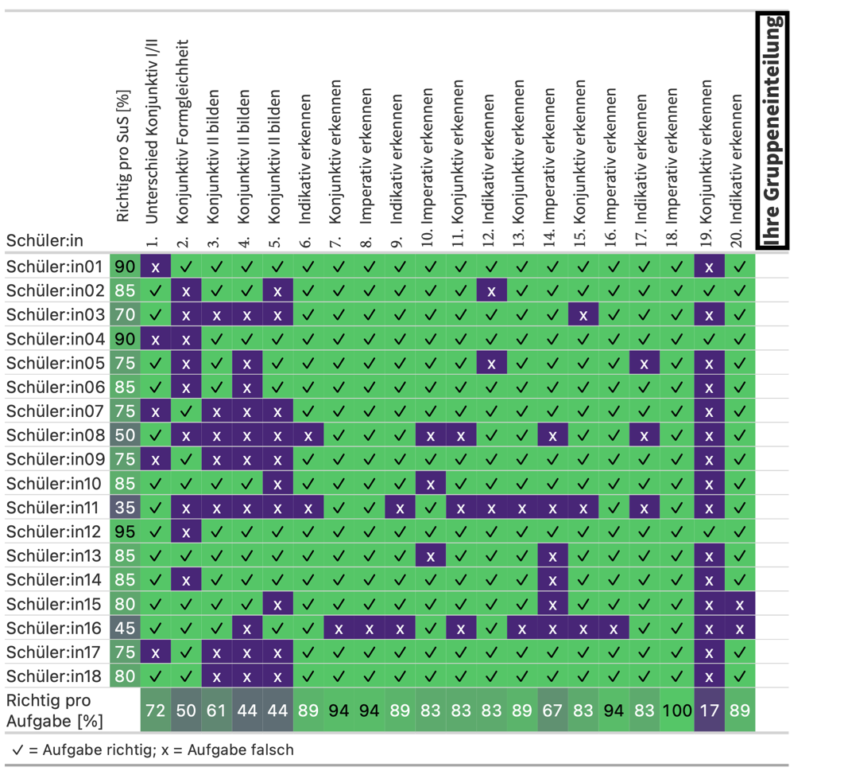
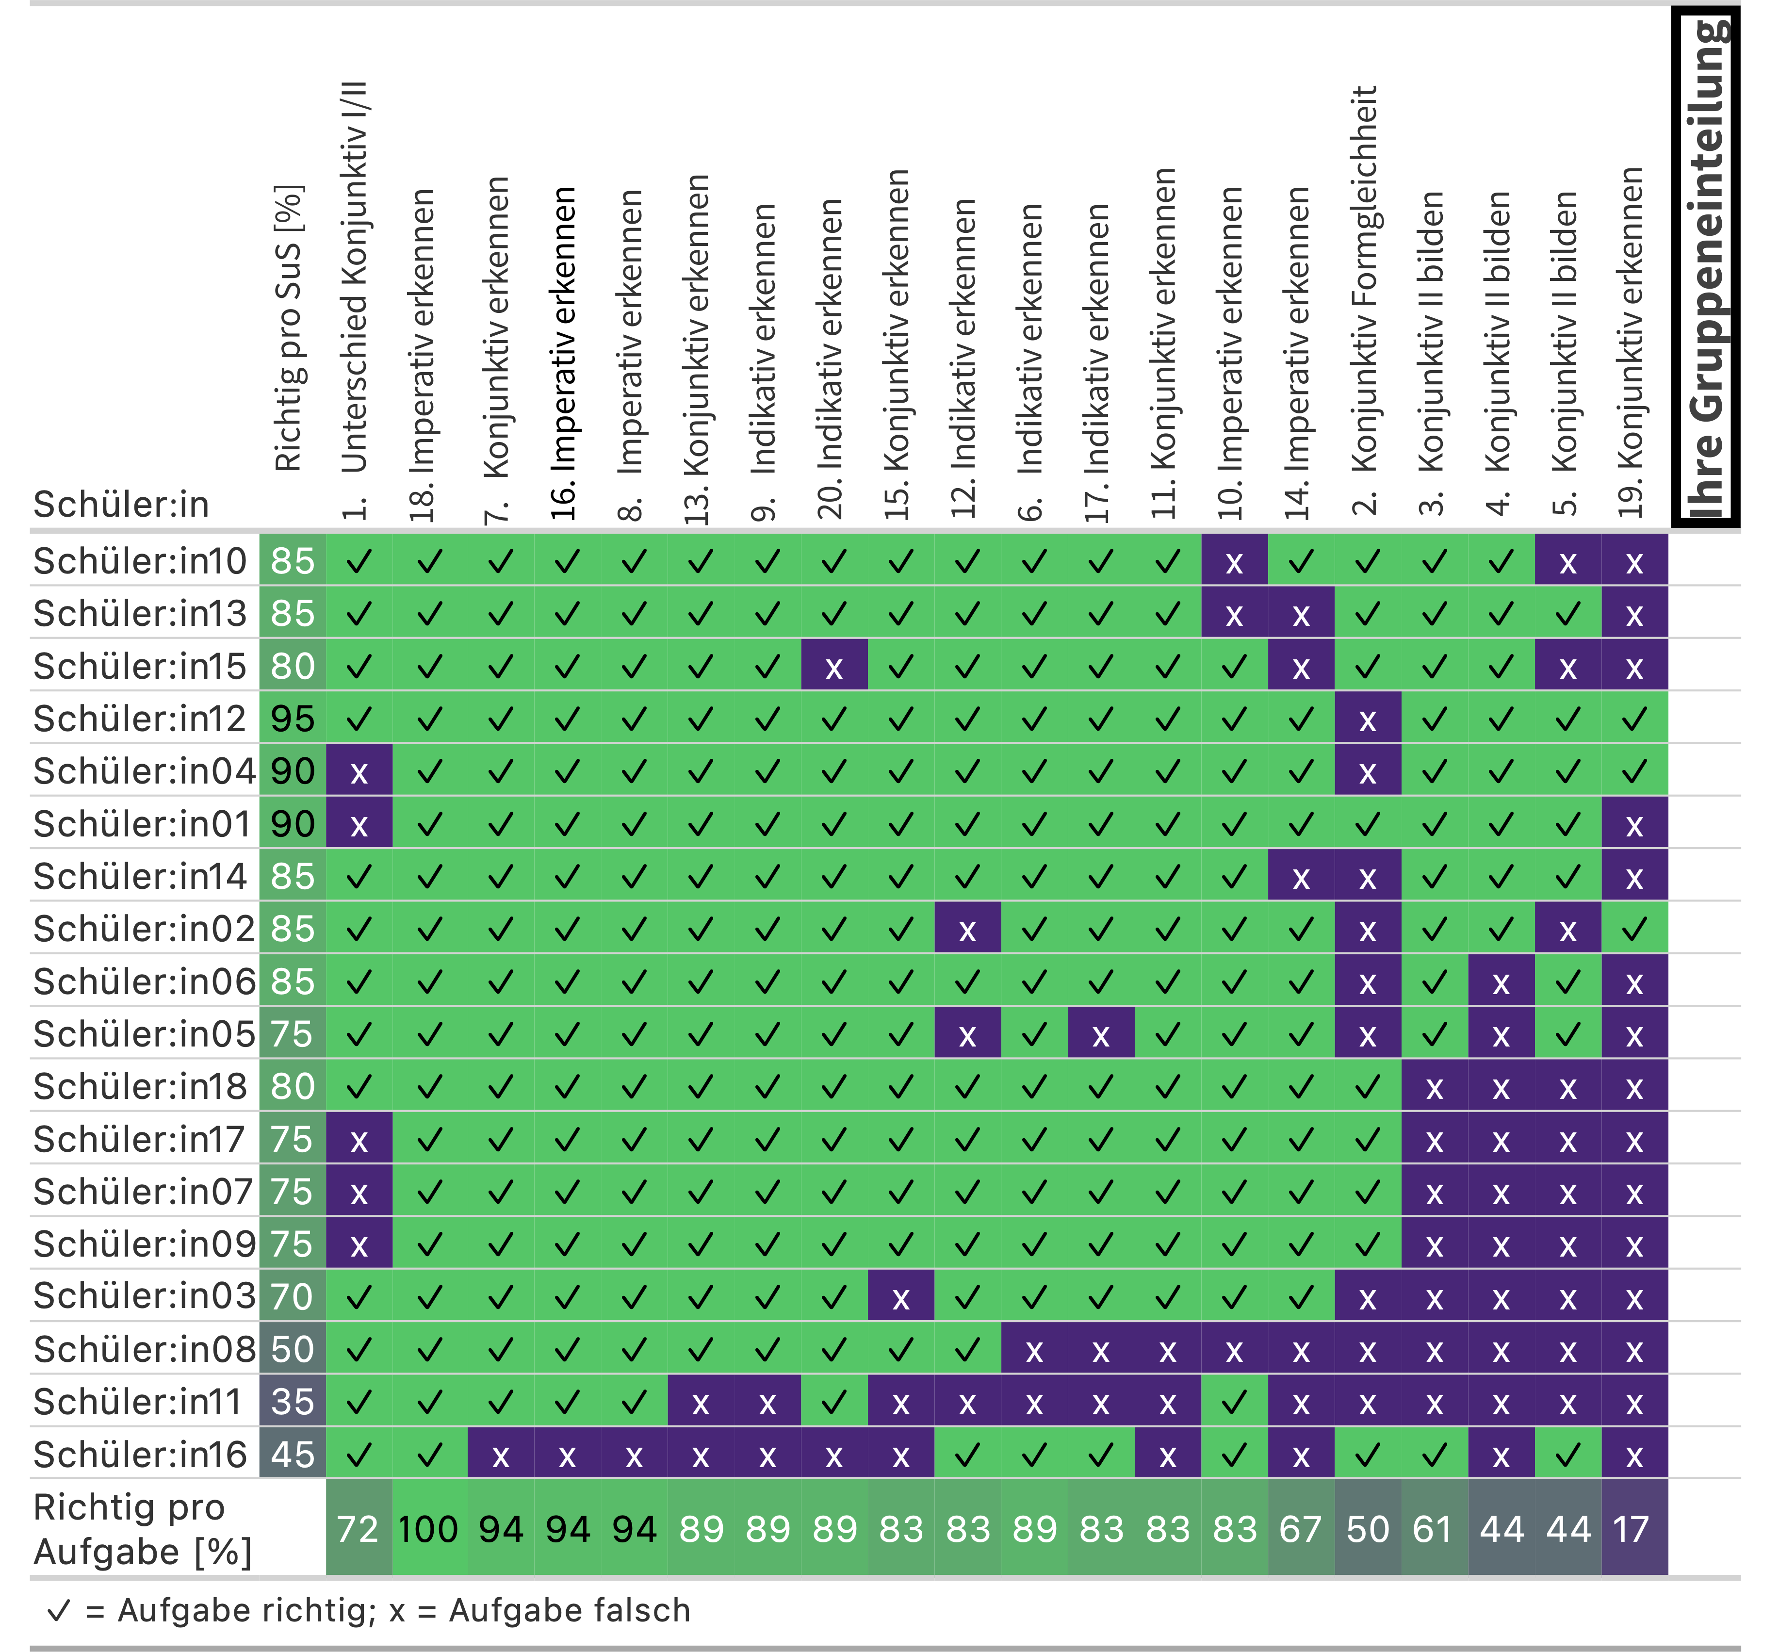
Materialien aus: Bez, S., Tomasik, M., & Merk, S. (in Vorbereitung). Fostering teachers’ interpretations of formative assessment results using clustered heatmaps. Learning and Individual Differences

